Slide 1
Computação Gráfica
Aula 6: Projeções

Slide 2

Kahoot
Entrar em Kahoot.it : https://kahoot.it/

Slide 3
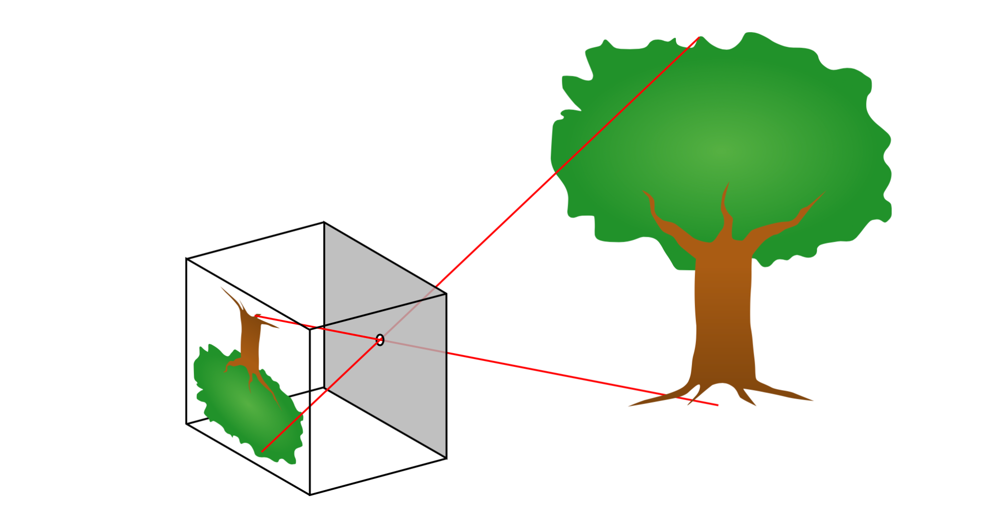
Projeção Perspectiva
Objetos parecem menores conforme ficam mais distantes.
Por que isso acontece?
Considere o modelo simplificado de câmera "pinhole"
(câmeras reais mais complicadas)
Objeto 3D
Câmera
Imagem 2D
Notes:
Objeto 3D

Slide 4
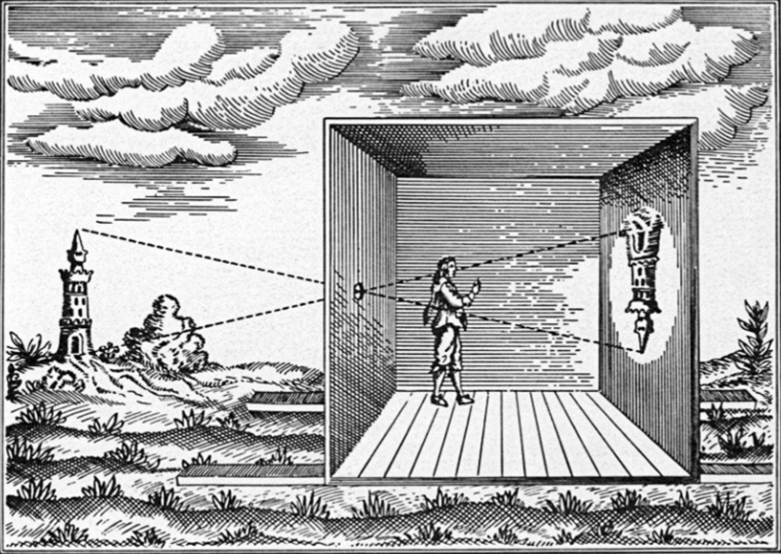
Câmara Estenopeica
Camera Obscūra (latim) em geral um sala onde existe somente um orifício que permite a luz entrar e numa parede reversa a esse furo se encontra uma parede ou tela onde se pode ver a imagem do exterior de forma invertida.
Uma propriedade interessante dessas câmeras é que as imagens geradas tem um foco em todos os planos da cena.
Notes:
https://www.matrise.no/wp-content/uploads/2018/06/B355A41E-4528-4118-8C66-30EBA9A443C3.jpeg
plural camerae obscurae or camera obscuras, from Latin camera obscūra,

Slide 5
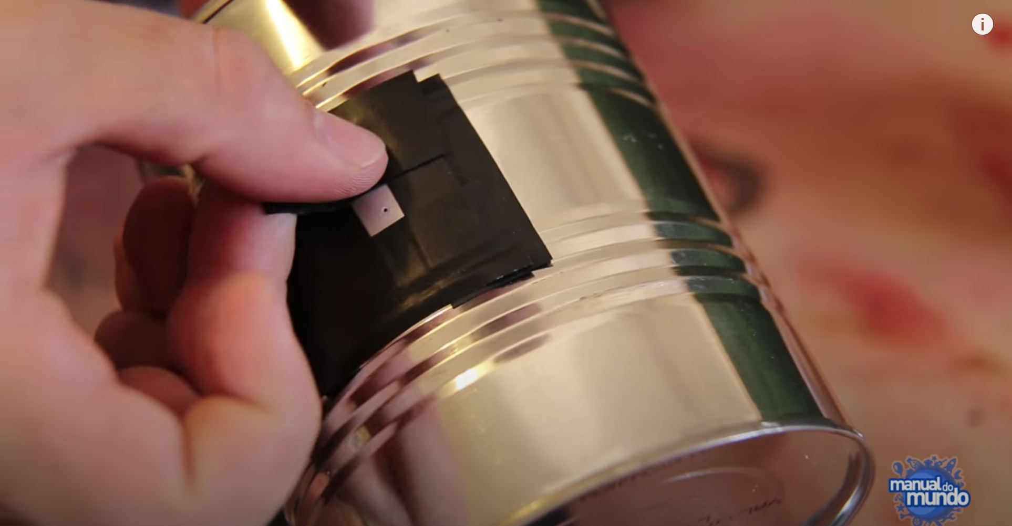
Para quem não conhecem uma câmera pinhole
CÂMERA fotográfica PINHOLE DE LATA (EXPERIÊNCIA de FÍSICA) - How to make pinhole camera
https://www.youtube.com/watch?v=Xt3Cdq0qOns

Slide 6
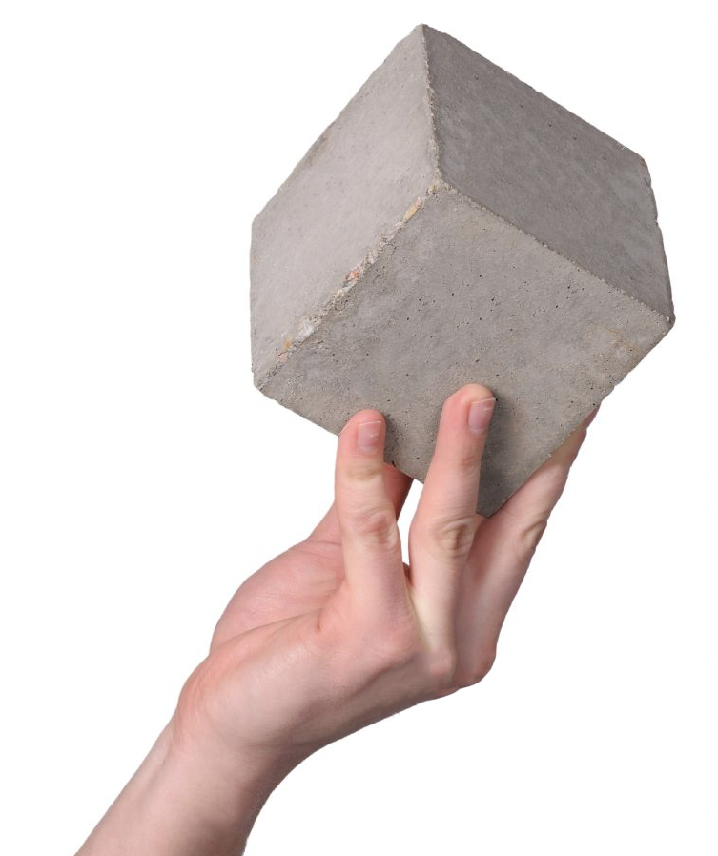
Atividade: Modelar e Desenhar um Cubo
Objetivo:
gerar a imagem de um cubo
Perguntas:
Modelagem: Como descrever um cubo?
Renderização: Como visualizar esse modelo?

Slide 7
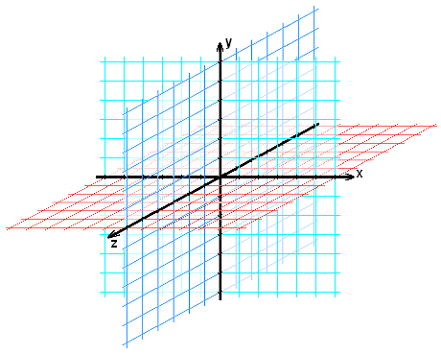
Sistema de Coordenadas Cartesianas 3D
Notes:
https://docplayer.com.br/docs-images/106/171641750/images/5-0.jpg

Slide 8
Atividade: Modelando o Cubo
Suponha que:
Nosso cubo está centralizado na origem (0,0,0)
Tem dimensões 2 x 2 x 2 (a unidade não é relevante agora)
Câmera está posicionada no ponto: c = (2,3,5)
Questão:
Quais são as coordenadas dos vértices do cubo?
A:(1,1,1) E:(1,1,-1) B:(-1,1,1) F:(-1,1,-1) C:(1,-1,1) G:(1,-1,-1) D: (-1,-1,1) H: (-1,-1,-1)
Questão:
Como são as bordas desse cubo?
AB, CD, EF, GH, AC, BD, EG, FH, AE, CG, BF, DH

Slide 9
Atividade: Desenhando o Cubo
Temos uma descrição do Cubo:
De que forma desenhar esse cubo como uma imagem 2D:
Projetar os vértices 3D como pontos em um plano 2D.
Conectar os pontos 2D com linhas retas.
Vértices (VERTICES)
A:(1,1,1) E:(1,1,-1)
B:(-1,1,1) F:(-1,1,-1)
C:(1,-1,1) G:(1,-1,-1)
D: (-1,-1,1) H: (-1,-1,-1)
Bordas (EDGES)
AB, CD, EF, GH,
AC, BD, EG, FH,
AE, CG, BF, DH

Slide 10
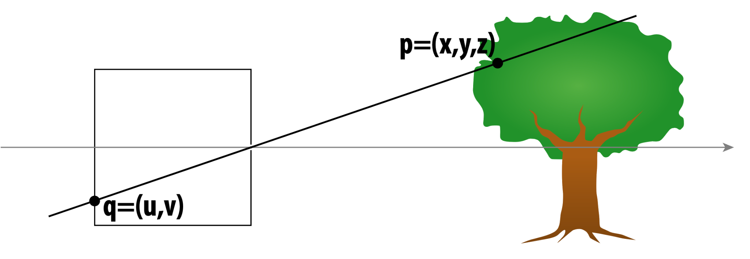
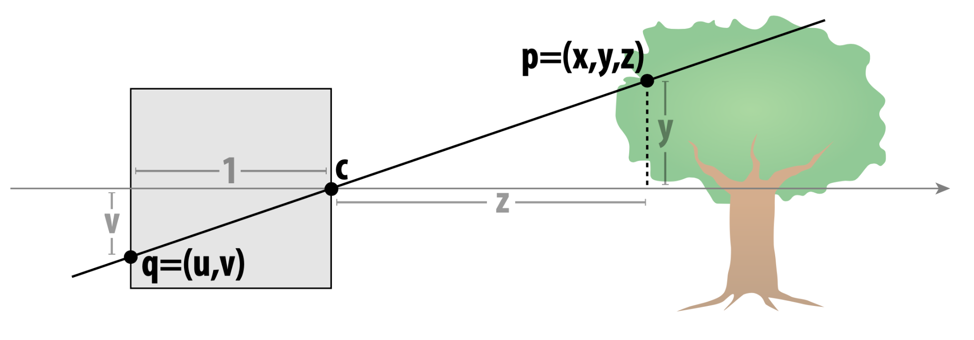
Projeção Perspectiva : Visão Lateral
Onde exatamente um ponto p=(x,y,z) vai aparecer na imagem?
Vamos chamar o ponto na imagem como q=(u,v)
Perceba a semelhança de triângulos:
Assumindo a câmera ter um tamanho unitário (=1)
Logo v/1 = y/z, assim o deslocamento vertical da imagem (v) é igual a y/z
Da mesma forma na horizontal (u) a coordenada vale x/z
Imagem
Objeto 3D

Slide 11
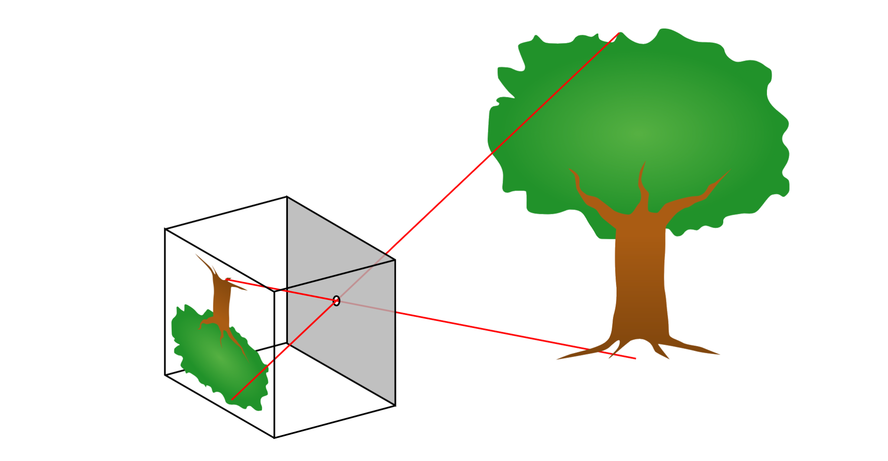
Projeção Perspectiva : Visão 3D
O ponto p=(x,y,z) projetado em q=(u,v)
Deslocamento vertical da imagem (v) é igual a y/z
Deslocamento horizontal (u) é igual a x/z
p
Objeto 3D
Imagem
v
u
q

Slide 12
ATIVIDADE 1: DESENHANDO UM CUBO
Acesse o documento no site da disciplina.
Crie uma cópia para você e realize todos os exercícios.
Voltamos em 40 minutos?
Notes:
Levamos 40 minutos com a turma (2021.2)

Slide 13
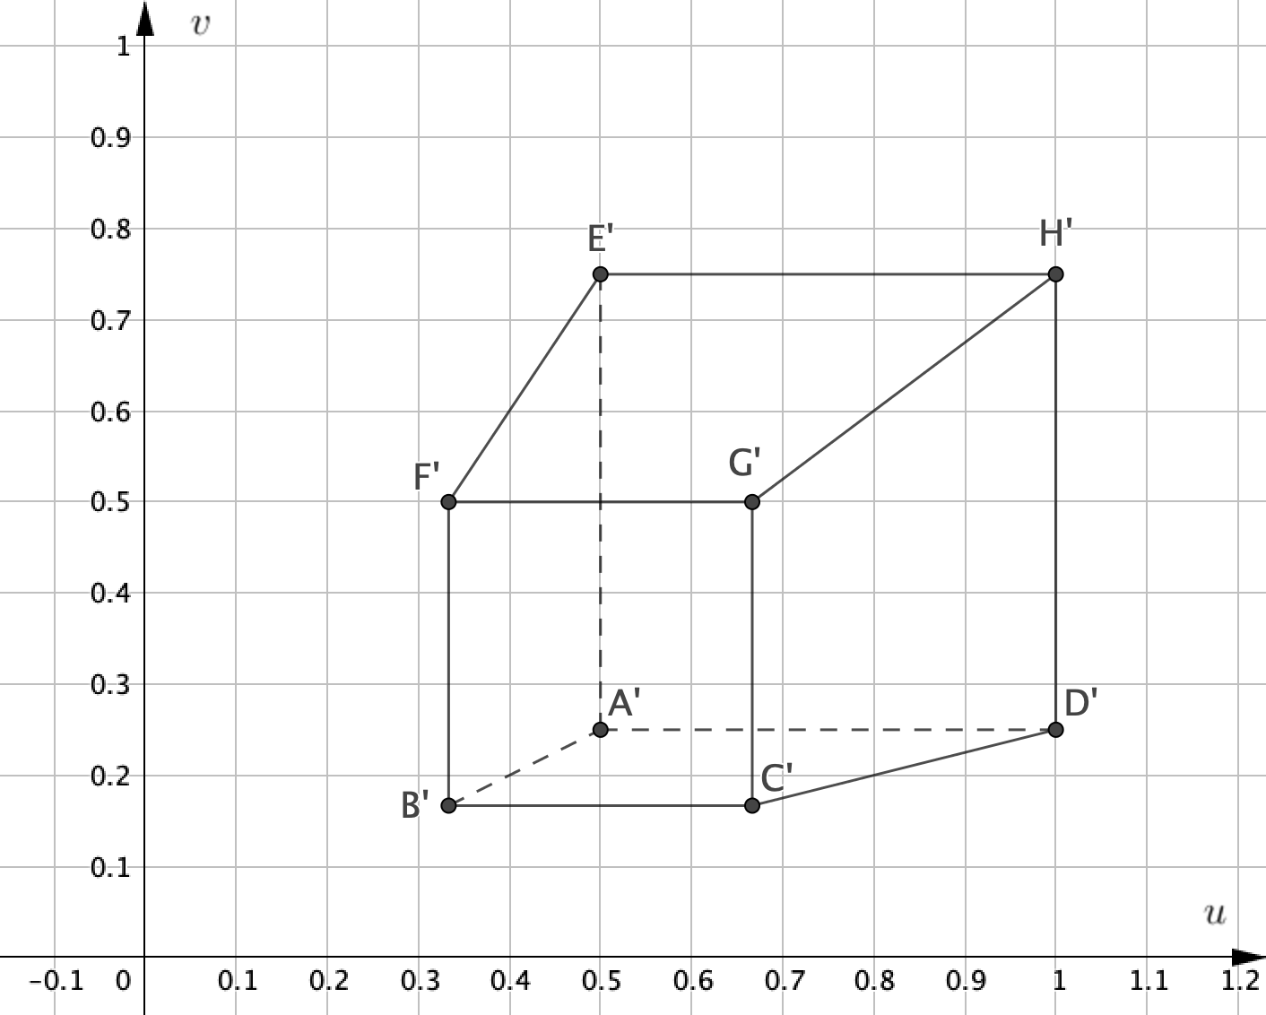
Atividade: Resultado Esperado
Coordenadas:
A': (1/2, 1/4)
B': (1/3, 1/6)
C': (2/3, 1/6)
D': ( 1, 1/4)
E': (1/2, 3/4)
F': (1/3, 1/2)
G': (2/3, 1/2)
H': ( 1, 3/4)

Slide 14
Avançando o Desenho do Cubo
Assim uma linha poderia ser desenhada em um monitor raster preenchendo os respectivos pixels pelo algoritmo de Bresenham.
Notes:
Bresenham no GeoGebra: https://www.geogebra.org/m/jahqnjmk

Slide 15
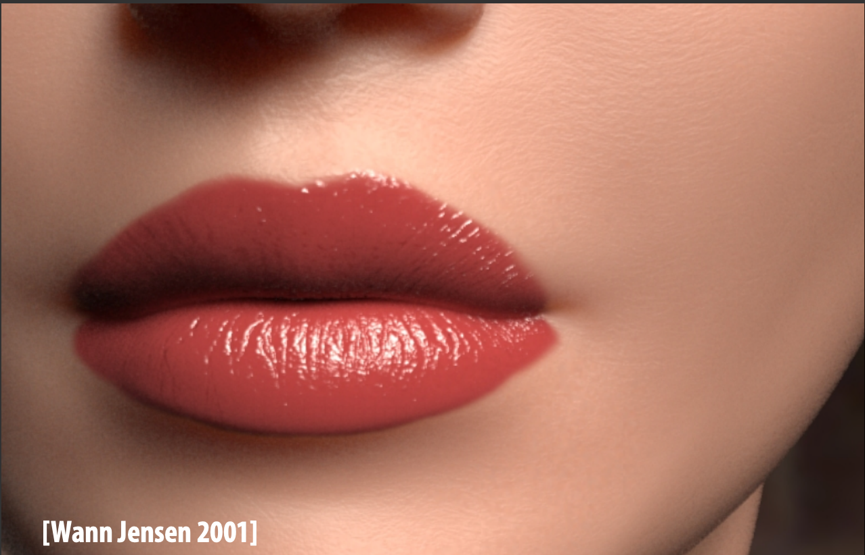
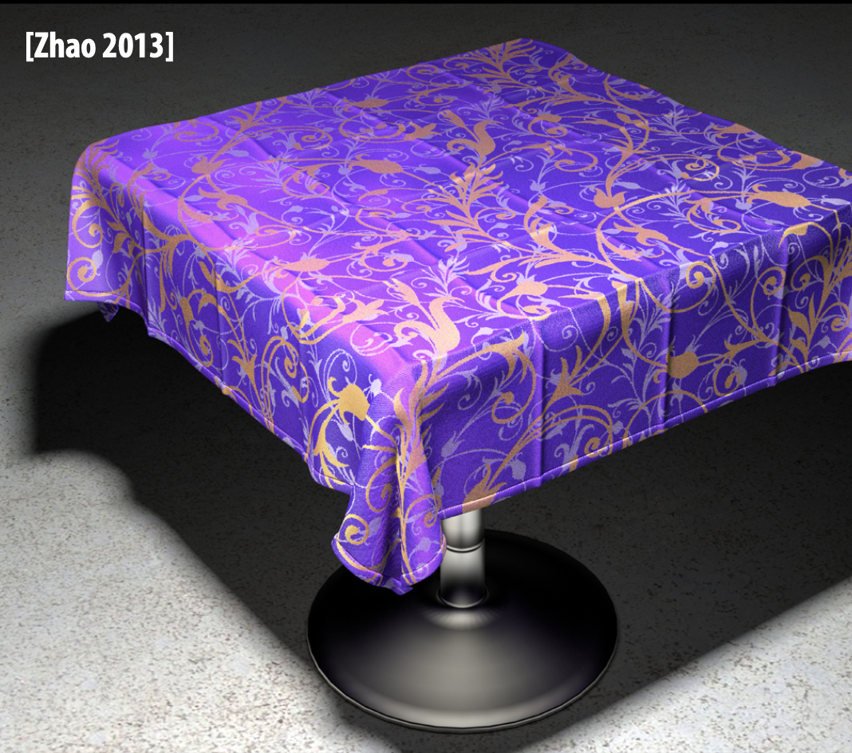
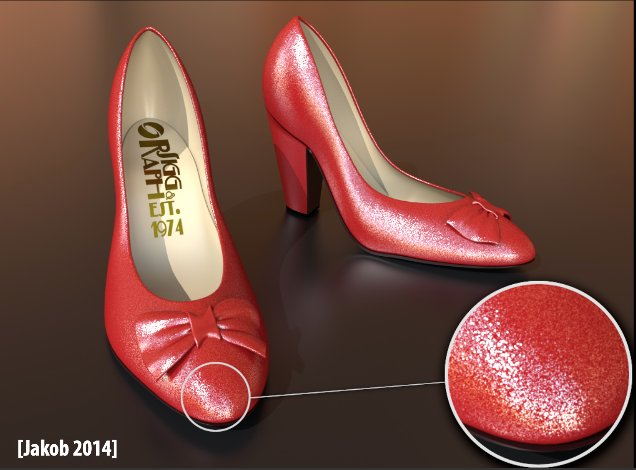
Próximas Aulas: Materiais

Slide 16

Iluminação

Slide 17

Próximas Aulas: Animações
Notes:
https://epocanegocios.globo.com/Tecnologia/noticia/2019/06/epoca-negocios-toy-story-1-foi-marcante-como-1a-animacao-toda-produzida-em-computador.html

Slide 18
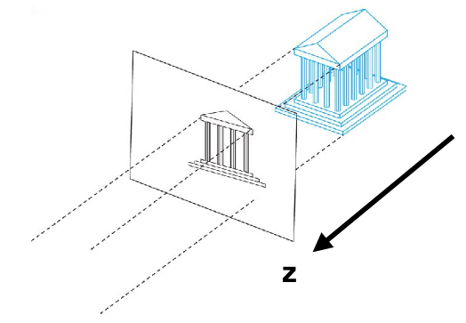
Do espaço da câmera (3D) para Plano de Imagem (2D)

Slide 19
Do espaço da câmera (3D) para Plano de Imagem (2D)
Como transformar do espaço da câmera 3D em um plano de imagem 2D?
Uma opção: projeção ortográfica (basta excluir z)
Útil, para, por exemplo, para desenhos de engenharia
Mas será que é conveniente para tudo?

Slide 20

Perspectiva
Créditos: jefflynchphoto.com

Slide 21

Perspectiva na Arte
Paradiesgärtlein; c. 1410
Notes:
https://en.wikipedia.org/wiki/Paradiesg%C3%A4rtlein

Slide 22
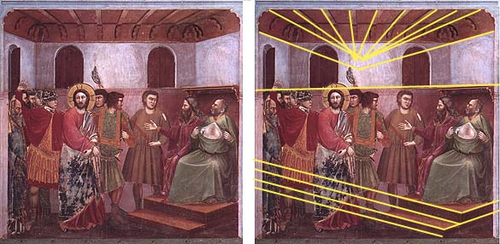
Perspectiva da Idade Média para Renascentismo
Cristo davanti a Caifa; por Giotto; c.1305
"As vigas do teto convergem de maneira convincente, mas a projeção geométrica expõe a falha em convergir com precisão."
Tyler, Christopher. (2000). Perspective as a geometric tool that launched the Renaissance. Proceedings of SPIE - The International Society for Optical Engineering.

Slide 23
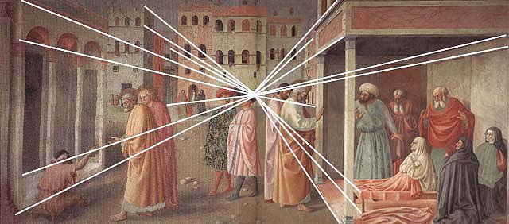
Perspectiva no Renascentismo
Guarigione dello storpio e resurrezione di Tabita; por Masolino; 1424
"O primeiro uso conhecido de convergência central precisa foi por Masolino em 1425."
Tyler, Christopher. (2000). Perspective as a geometric tool that launched the Renaissance. Proceedings of SPIE - The International Society for Optical Engineering.

Slide 24
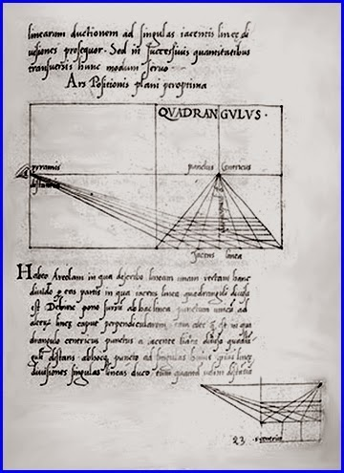
De pictura
Leon Battista Alberti escreveu De pictura pela primeira vez em 1435, no qual descreveu, em palavras e ilustrações, os princípios geométricos da perspectiva na pintura. No ano seguinte, ele escreveu uma versão no dialeto toscano, Della pittura.
Hoje, apenas 20 manuscritos latinos e três manuscritos toscanos sobrevivem. Foi publicado pela primeira vez na imprensa em Basel em 15XX.
Fonte: https://euclidinflorence.wordpress.com/exhibition-catalog/albertis-de-pittura/

Slide 25
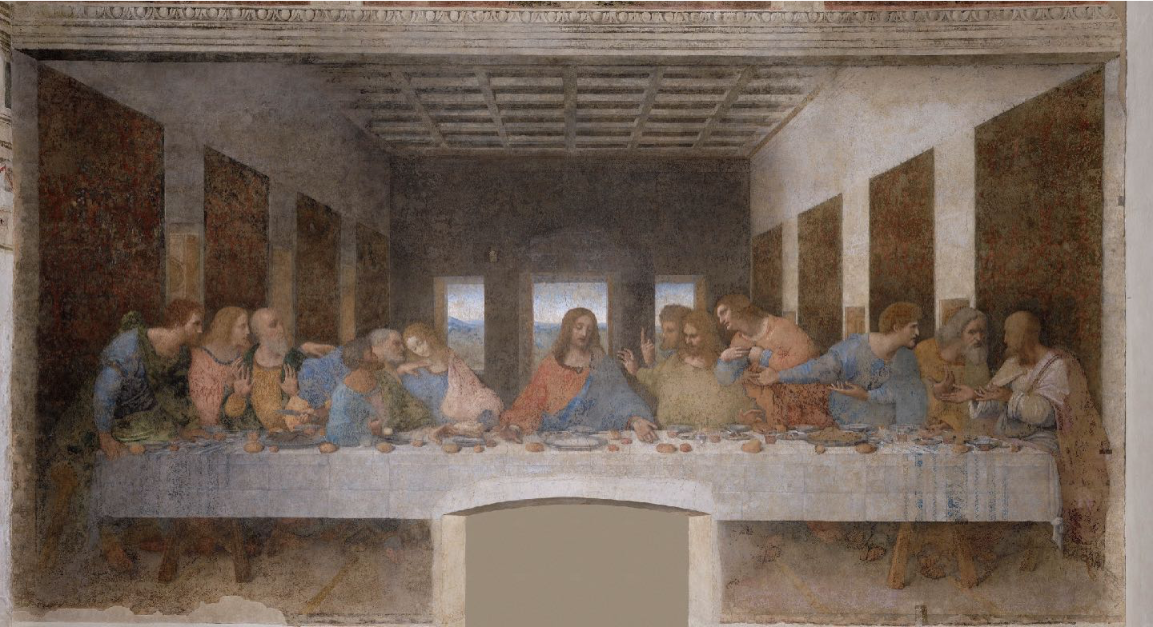
Perspectiva na Arte
A Última Ceia; por Leonardo da Vinci; 1499

Slide 26
Perspectiva na Arte
Uma projeção ortográfica teria o mesmo resultado na obra da última ceia de Leonardo da Vinci?
NÃO

Slide 27
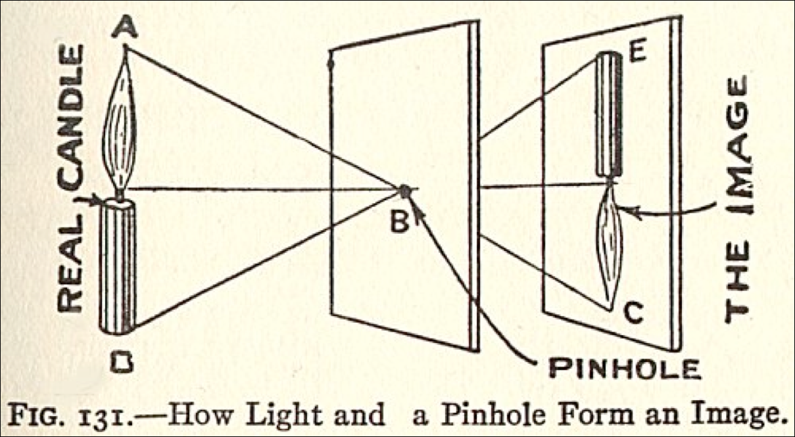
Relembrando Câmera Pinhole

Slide 28
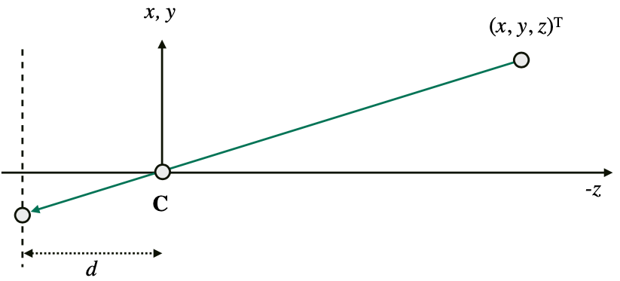
Relembrando Câmera Pinhole
Ponto na Cena
Imagem Projetada
A imagem vai estar invertida (como numa câmera pinhole real)

Slide 29
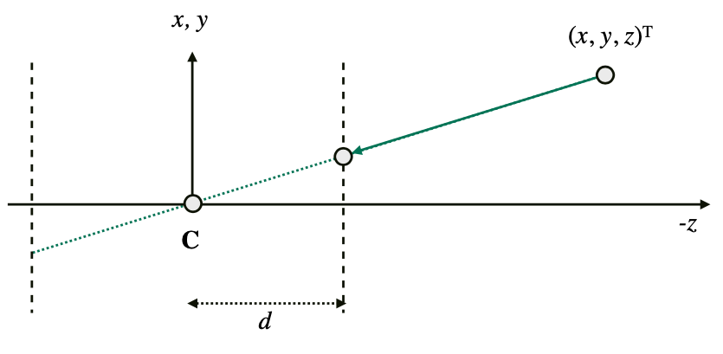
Transformação Projetiva de Câmera Pinhole
Imagem Projetada
Ponto na Cena
Não está mais invertida

Slide 30
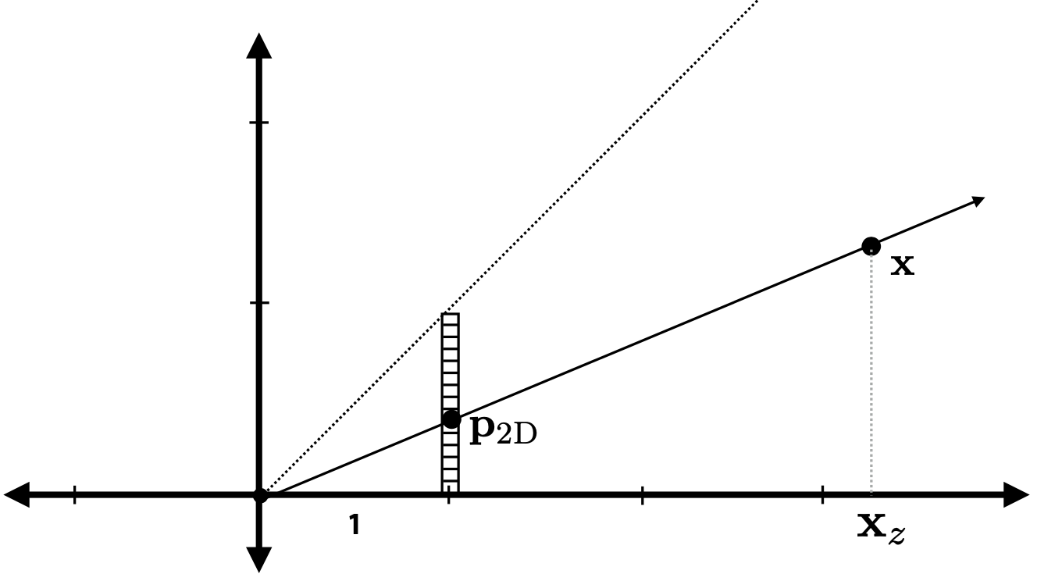

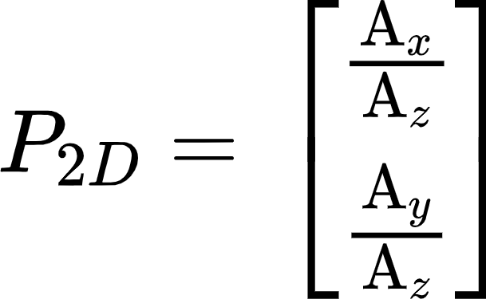
Projeção Perspectiva Básica (2D)
A
A_{Z}
Resultado da projeção perspectiva desejada (ponto 2D)

Slide 31
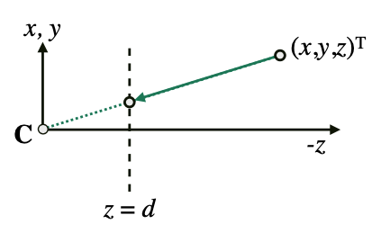
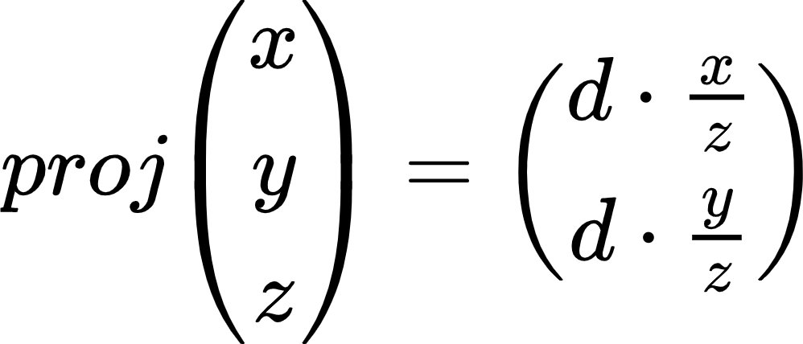
Transformações Projetivas
Projeção em perspectiva padrão:
Centro de projeção: (0, 0, 0)^{T}
Plano de imagem em z = d

Slide 32
Transformações Projetivas
Projeção em perspectiva padrão:
Centro de projeção: (0, 0, 0)^{T}
Plano de imagem em z = d
Projeção perspectiva:
Precisa de divisão por z
Como representar por matriz?
Coordenadas homogêneas!

Slide 33
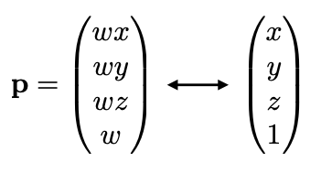
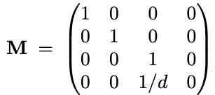
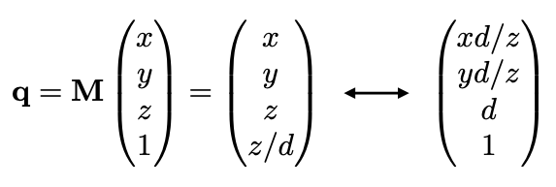
Projeção em Coordenadas Homogêneas (3D)
Termo diferente de zero na linha final.
termo final que não é mais 1 (um)

Slide 34
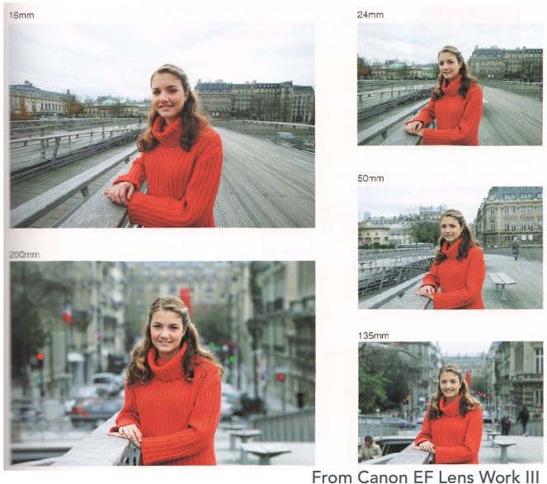
Perspectiva: posição da câmera + ângulo de visão
Nesta sequência, o ângulo de visão diminui à medida que a distância da pessoa aumenta, para assim manter o tamanho da pessoa na imagem.
Observe a mudança dramática na perspectiva do fundo.

Slide 35
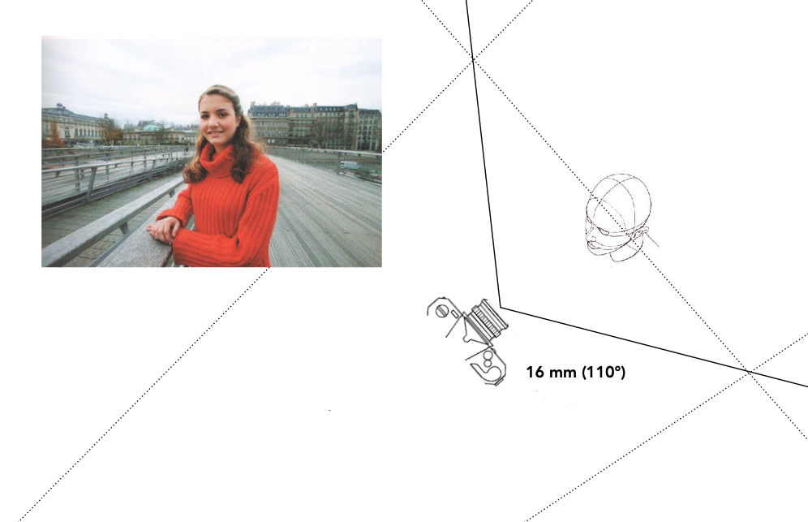
Composição Perspectiva
Próximo e com um pequeno zoom

Slide 36
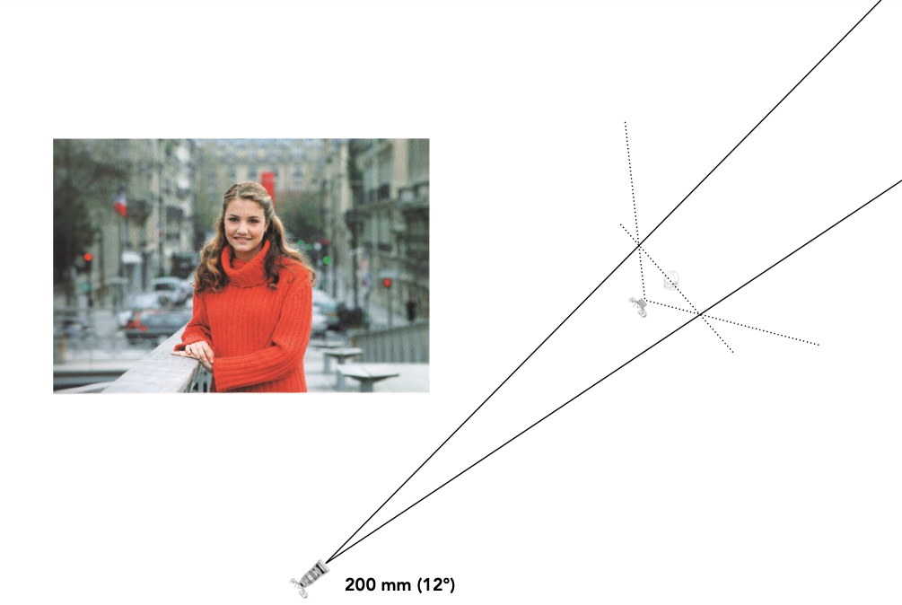
Composição Perspectiva
Afastado e com um grande zoom

Slide 37
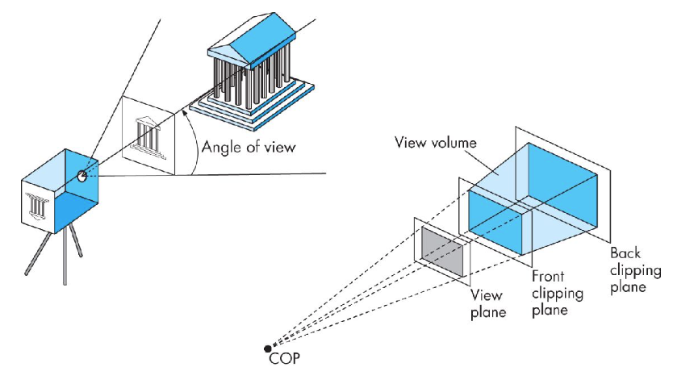
Especificando a Projeção Perspectiva
COP = Center Of Projection
do livro: Angel and Shreiner, Interactive Computer Graphics
Notes:
center of projection

Slide 38
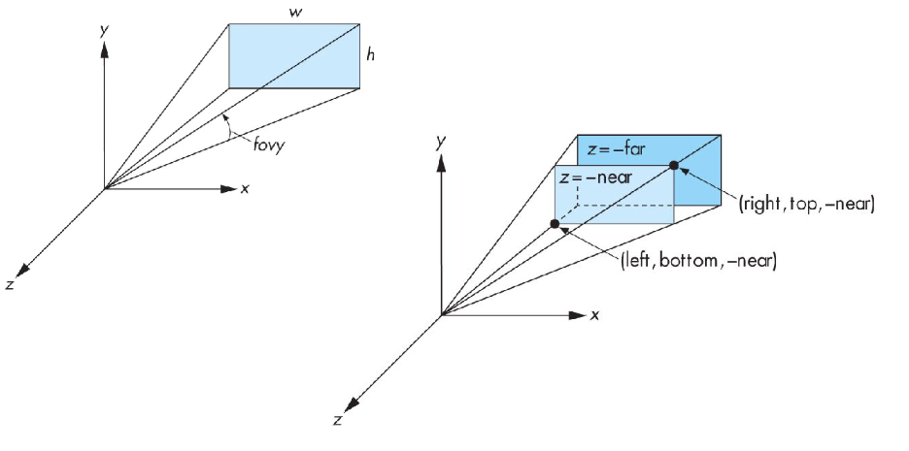
Especificando o Volume de Visão Perspectiva
do livro: Angel and Shreiner, Interactive Computer Graphics
Notes:
center of projection

Slide 39
Especificando o Volume de Visão Perspectiva
Parametrizado por
fovy: campo de visão angular vertical (eixo y)
razão de aspecto: largura / altura do campo de visão
near: profundidade do plano de corte próximo
far: profundidade do plano de recorte distante
Quantidades derivadas
top = near * tan (fovy)
bottom = –top
right = top * aspect
left = –right

Slide 40
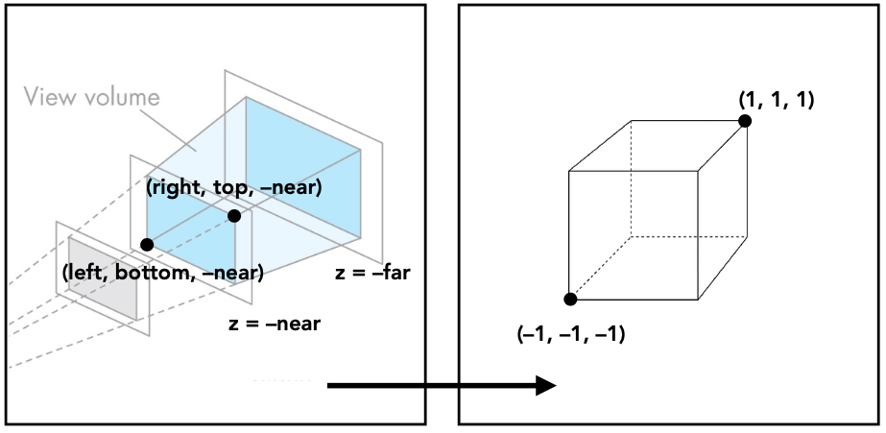
Implementação de Projeção Perspectiva
Coordenadas de câmera (view)
Normalized Device Coords (NDC)
já iremos para as coordenadas da tela

Slide 41
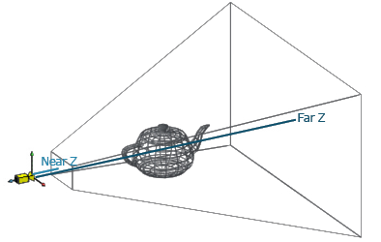
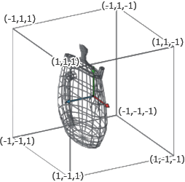
Transformações Perspectivas
Não precisa ser simétrica em relação ao eixo z, porém, para simplificar, assumimos por enquanto que é simétrica
A transformação preservará as informações de profundidade
Imagem: http://www.codinglabs.net/article_world_view_projection_matrix.aspx

Slide 42
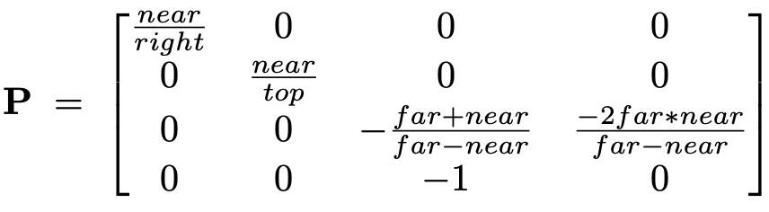
Matriz de Transformação Perspectiva

Slide 43
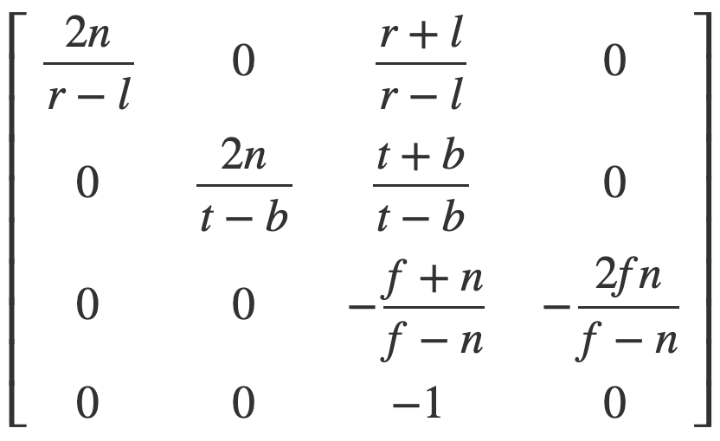
Para os curiosos
Se a projeção perspectiva não for simétrica em Z, essa é a matriz que deverá ser usada:

Slide 44
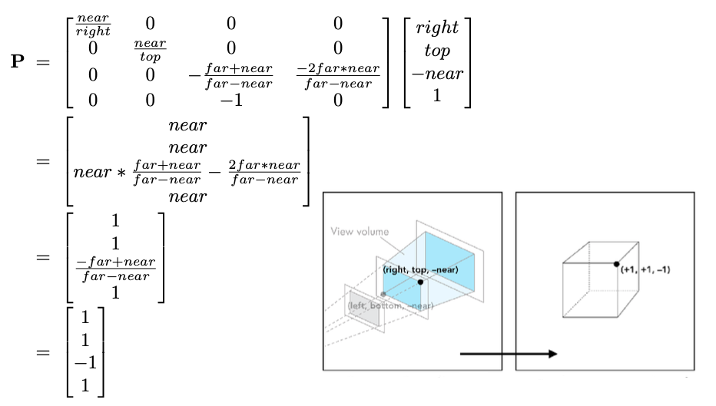
Exemplo com a Matriz Perspectiva

Slide 45
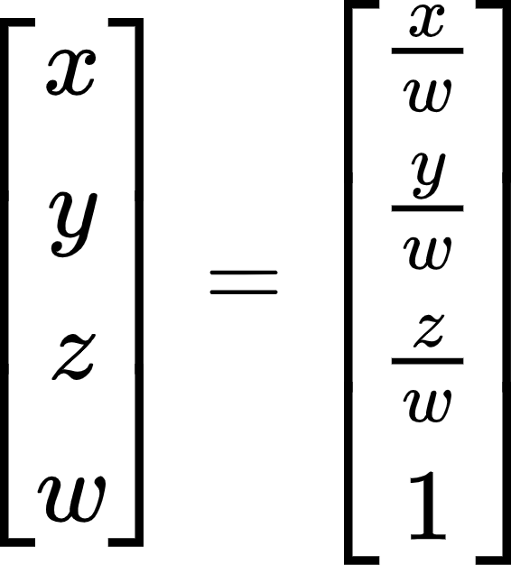
Divisão Homogênea (Homogeneous Divide)
Fatalmente o quarto valor no vetor dos pontos (valor w) após a multiplicação da matriz de projeção perspectiva não será mais um (1). Faça a divisão de todos os elementos por w para que o quarto valor volte a ser um (1).

Slide 46
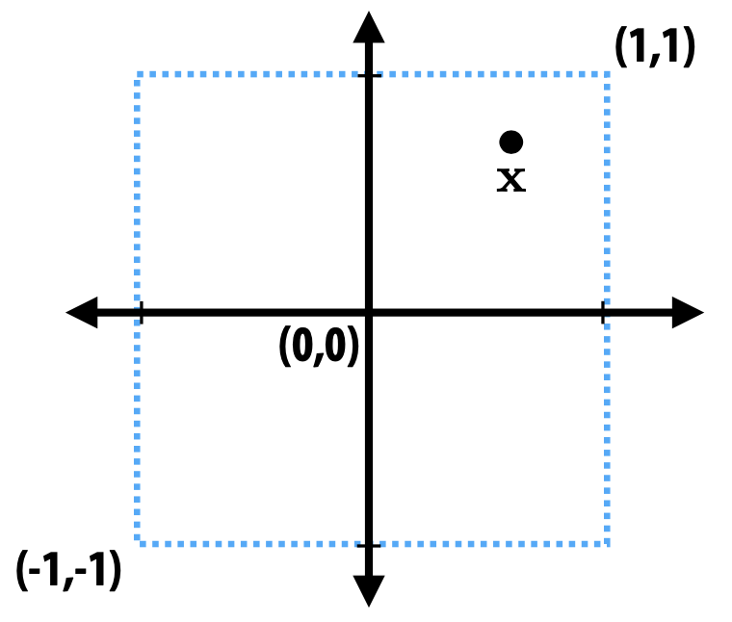
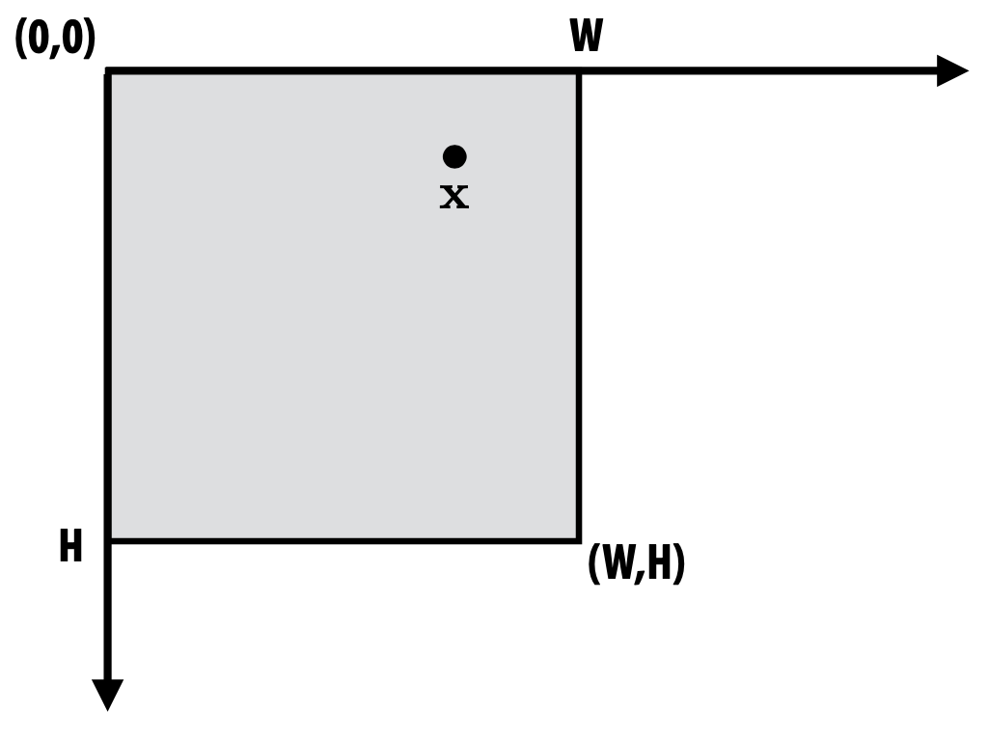
Transformações para Tela Screen Transformation
Converter pontos no espaço de coordenadas normalizado da câmera para coordenadas de pixel da tela
sistema normalizado da câmera
Espaço de coordenadas da tela (imagem de w x H)
Todos os pontos dentro da região (-1,-1) a (1,1) estão na tela
(1, 1) no espaço da câmera mapeia para (W, 0) no espaço da tela
(-1, -1) no espaço da câmera mapeia para (0, H) no espaço de tela
Perceba que é preciso espelhar em Y, transladar por (1, 1) e escalar para (W/2, H/2)

Slide 47
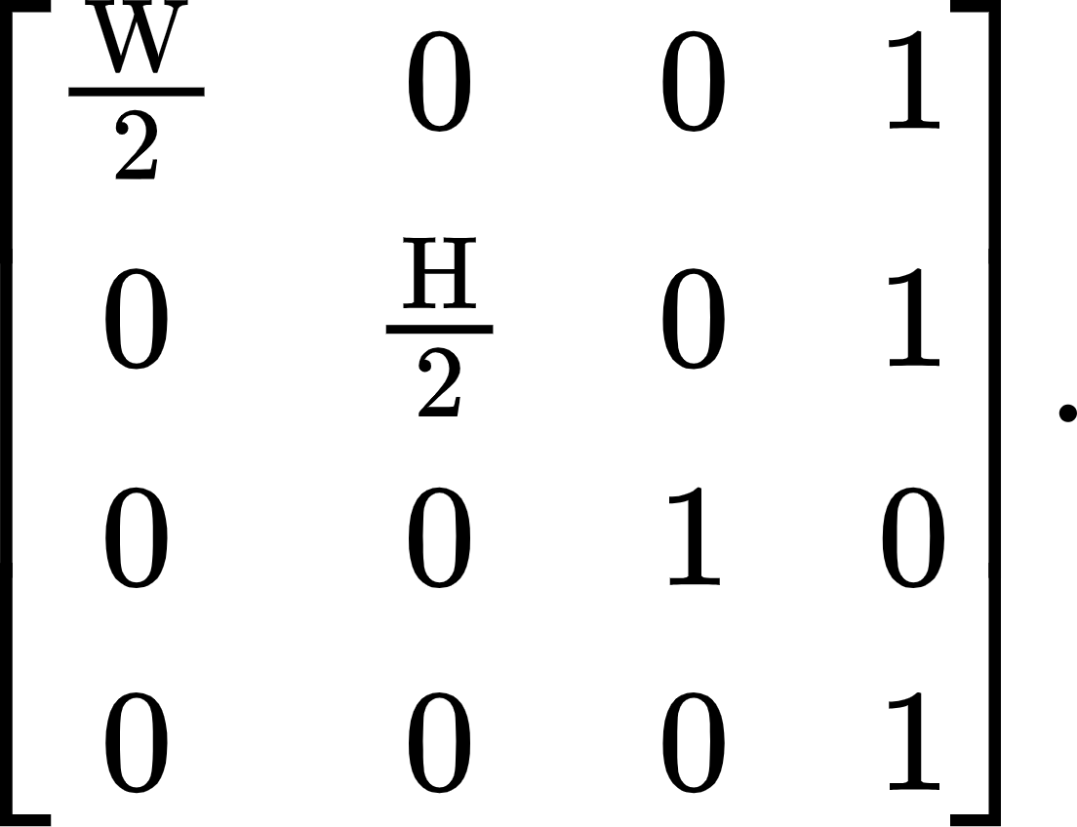
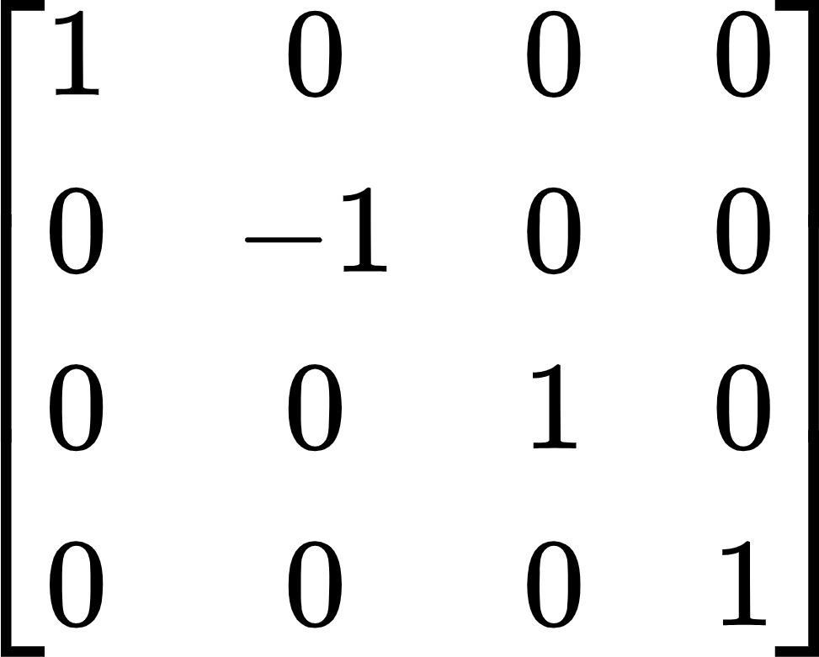
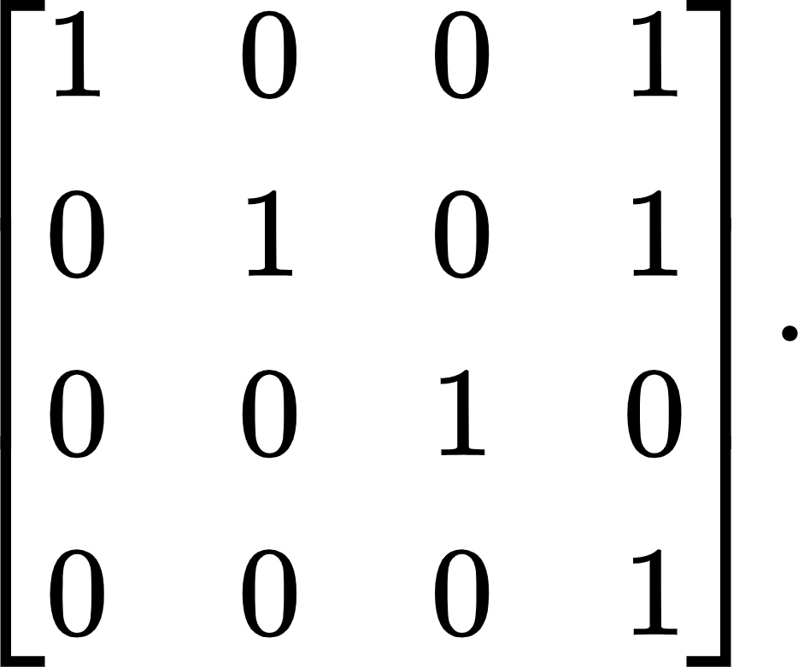
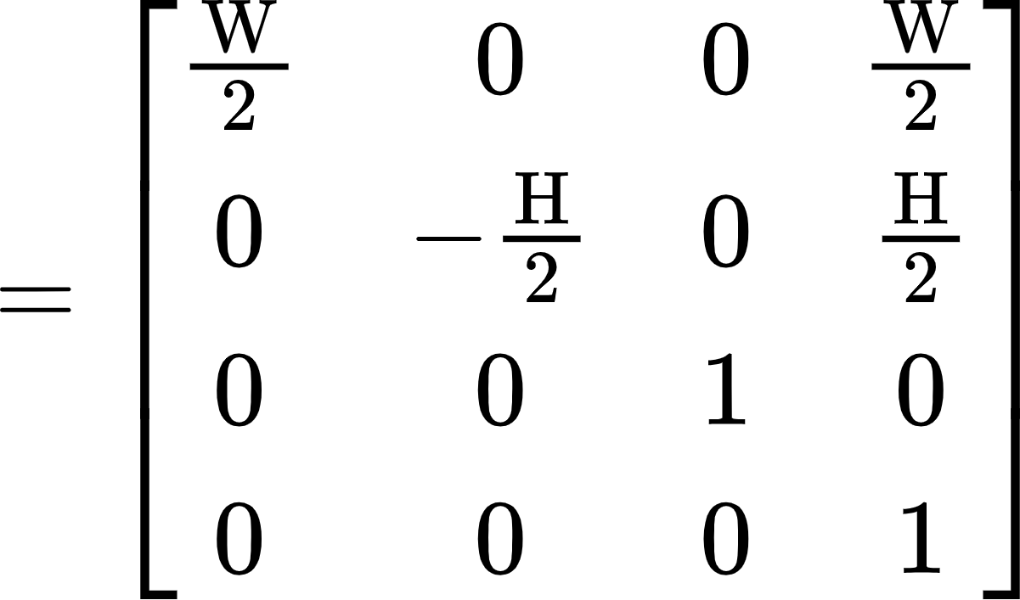
Transformações para Tela Screen Transformation
Qual matriz espelha em Y, transladar por (1, 1) e escalar para (W/2, H/2) ?
Escala para (W/2, H/2)
Translate por (1,1)
Espelha em Y
Uma projeção ortogonal do objeto no plano x-y do espaço da câmera (Camera Space) resultará na imagem esperada.
Contudo perceba que quando vamos do espaço da câmera (Camera Space) para o espaço da tela (Screen Space) ainda temos o valor do Z (profundidade), ou seja, podemos dizer o que espaço da tela é um espaço 3D. Essa informação de profundidade será usada no futuro.

Slide 48
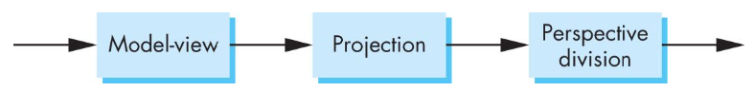
Coordenadas Homogêneas (3D)

Slide 49
Recapitulando Transformações
Sistemas coordenadas:
Coordenadas do objeto (model 3D)
Aplicar transformações do modelo ...
Coordenadas do mundo (world/cena 3D)
Aplicar transformação de visualização ...
Coordenadas da câmera (view/visão 3D)
Aplicar transformação de projeção perspectiva
Coordenadas normalizadas (NDC 3D)
Aplicar transformação de tela 2D ...
Coordenadas da tela (screen 2D)

Slide 50
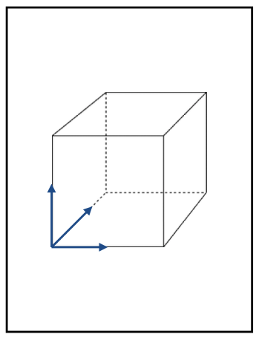
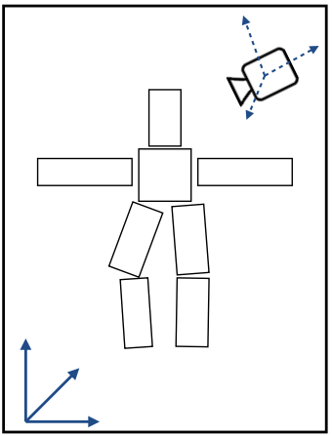
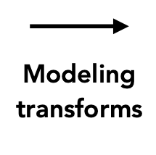
Recapitulando Transformações
Coordenadas do Objeto
Coordenadas do Mundo

Slide 51
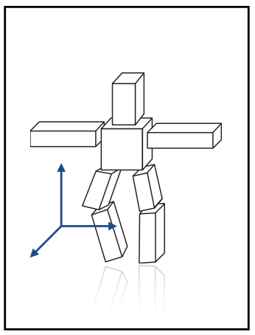

Recapitulando Transformações
Coordenadas do Mundo
Coordenadas da Câmera

Slide 52



Recapitulando Transformações
Coordenadas Normalizadas
de Câmera "Device" (NDC)
Coordenadas da Câmera

Slide 53



Recapitulando Transformações
Coordenadas Normalizadas
de Câmera "Device" (NDC)
Coordenadas da Tela

Slide 54


Recapitulando Transformações
Rasterização
Imagem
Coordenadas da Tela

Slide 55

X3D Continuação
Transform (mas somente um por vez)
Viewpoint
Coordinate
TriangleSet
IndexedTriangleStripSet
TriangleStripSet
Box

Slide 56

Transform
Transform : X3DGroupingNode {
MFNode [in] addChildren [X3DChildNode]
MFNode [in] removeChildren [X3DChildNode]
SFVec3f [in,out] center 0 0 0 (-∞,∞)
MFNode [in,out] children [] [X3DChildNode]
SFNode [in,out] metadata NULL [X3DMetadataObject]
SFRotation [in,out] rotation 0 0 1 0 [-1,1] or (-∞,∞)
SFVec3f [in,out] scale 1 1 1 (0,∞)
SFRotation [in,out] scaleOrientation 0 0 1 0 [-1,1] or (-∞,∞)
SFVec3f [in,out] translation 0 0 0 (-∞,∞)
SFVec3f [] bboxCenter 0 0 0 (-∞,∞)
SFVec3f [] bboxSize -1 -1 -1 [0,∞) or −1 −1 −1
}
https://www.web3d.org/documents/specifications/19775-1/V3.0/Part01/components/group.html#Transform

Slide 57
Transform
Ordem de execução das operações de Transformação quando mais de uma definida no mesmo nó Transform:
Escala
Rotação
Translação
<Transform scale="2 2 2" rotation="0 1 0 1.5708" translation="1 1 0">
=
<Transform translation="1 1 0">
<Transform rotation="0 1 0 1.5708">
<Transform scale="2 2 2">
Obs: Não necessário implementar hierarquia de Transforms para essa fase do projeto

Slide 58

Em especial: SFRotation
O SFRotation é um vetor usado para definir rotações dos objetos.
Os três primeiros valores especificam um vetor de eixo normalizado sobre o qual a rotação ocorre, de modo que os três primeiros valores devem estar dentro do intervalo [-1 .. +1] para representar um vetor de unidade normalizado.
O quarto valor especifica a quantidade de rotação pela regra da mão direita em torno desse eixo em radianos.
Notes:
http://danceswithcode.net/engineeringnotes/quaternions/quaternions.html

Slide 59

Viewpoint
O nó Viewpoint define um ponto de vista que fornece uma câmera virtual em perspectiva da cena. O valor de fieldOfView representa o ângulo de visão mínimo em radianos em qualquer eixo de direção perpendicular à visão deste ponto de vista. O campo de visão deve ser maior que zero e menor que 𝜋.
Viewpoint : X3DViewpointNode {
SFBool [in] set_bind
SFVec3f [in,out] centerOfRotation 0 0 0 (-∞,∞)
SFString [in,out] description ""
SFFloat [in,out] fieldOfView π/4 (0,π)
SFBool [in,out] jump TRUE
SFNode [in,out] metadata NULL [X3DMetadataObject]
SFRotation [in,out] orientation 0 0 1 0 [-1,1],(-∞,∞)
SFVec3f [in,out] position 0 0 10 (-∞,∞)
SFBool [in,out] retainUserOffsets FALSE
SFTime [out] bindTime
SFBool [out] isBound
}
https://www.web3d.org/documents/specifications/19775-1/V3.3/Part01/components/navigation.html#X3DViewpointNode
https://www.web3d.org/documents/specifications/19775-1/V3.3/Part01/components/navigation.html#Viewpoint

Slide 60



FOVY (opcional para projeto)
No X3D o fieldOfView é determinado pelo ângulo de visão mínimo de qualquer eixo de direção perpendicular à visão.
fieldOfView (FOVd)
largura
FOVy
altura

Slide 61
Coordinate
O nó Coordinate define um conjunto de coordenadas 3D a serem usadas no campo de coordenadas de nós de geometria baseada em vértices.
Coordinate : X3DCoordinateNode {
SFNode [in,out] metadata NULL [X3DMetadataObject]
MFVec3f [in,out] point [] (-∞,∞)
}
https://www.web3d.org/documents/specifications/19775-1/V3.3/Part01/components/rendering.html#Coordinate

Slide 62

TriangleSet
O nó TriangleSet representa uma geometria 3D que representa uma coleção de triângulos individuais. Cada triângulo é formado por um conjunto consecutivo de três vértices do nó Coordinate. Se o nó de coordenadas não contém um múltiplo de três valores de coordenadas, os vértices restantes devem ser ignorados.
TriangleSet : X3DComposedGeometryNode {
MFNode [in,out] attrib [] [X3DVertexAttributeNode]
SFNode [in,out] color NULL [X3DColorNode]
SFNode [in,out] coord NULL [X3DCoordinateNode]
SFNode [in,out] fogCoord NULL [FogCoordinate]
SFNode [in,out] metadata NULL [X3DMetadataObject]
SFNode [in,out] normal NULL [X3DNormalNode]
SFNode [in,out] texCoord NULL [X3DTextureCoordinateNode]
SFBool [] ccw TRUE
SFBool [] colorPerVertex TRUE
SFBool [] normalPerVertex TRUE
SFBool [] solid TRUE
}
https://www.web3d.org/documents/specifications/19775-1/V3.3/Part01/components/rendering.html#TriangleSet

Slide 63

Exemplo de TriangleSet
<X3D>
<Scene>
<NavigationInfo headlight="false"/>
<Viewpoint orientation='0 -1 0 0.05' position='0.13 2.51 11.24’/>
<Transform>
<Shape>
<Appearance>
<Material emissiveColor='0 .1 0.6’/>
</Appearance>
<TriangleSet>
<Coordinate point=‘
-4 1 3
-2 2 1
-3 4 0
0 2 0
2 3 1
-2 3 1
5 5 -2
4 3 1
6 4 2
‘/>
</TriangleSet>
</Shape>
</Transform>
</Scene>
</X3D>
https://x3dgraphics.com/examples/X3dForWebAuthors/Chapter13GeometryTrianglesQuadrilaterals/TriangleSetExampleIndex.html

Slide 64
Projeto 1 : Segunda Parte
Continuar renderizador:
Tarefa 2: fazer as transformadas no modelo (2,5 pontos)
Tarefa 3: fazer as transformadas de câmera (2,5 pontos)
Tarefa 4: fazer as transformadas de projeção perspectiva (2,5 pontos)
Tarefa 5: fazer as transformações para coordenadas da tela (2,5 ponto)
TAREFA: Desenhar triângulos (Triangle Set)
Base:
https://github.com/lpsoares/Renderizador (atualizar)
Data de Entrega:
8/3/2021 às 23:59 [Supondo mesmo repositório da fase 1.]
Detalhes:
Página da Disciplina (https://lpsoares.github.io/ComputacaoGrafica/)

Slide 65
Computação Gráfica
Luciano Soares
<lpsoares@insper.edu.br>

Slide 66
Referências:
Boa explicação da matriz de projeção:
https://www.scratchapixel.com/lessons/3d-basic-rendering/perspective-and-orthographic-projection-matrix/opengl-perspective-projection-matrix
Bom também: https://www.scratchapixel.com/lessons/3d-basic-rendering/perspective-and-orthographic-projection-matrix/projection-matrices-what-you-need-to-know-first
Outro documento:
https://www.cs.umd.edu/~zwicker/courses/computergraphics/03_Projection.pdf

